Slide 1




Nové trendy ve výzkumu mikroRNA
Ondřej Slabý
Masaryk Memorial Cancer Institute
CEITEC, Masaryk University
Molecular Oncology II – Solid Cancer Laboratory

Slide 2
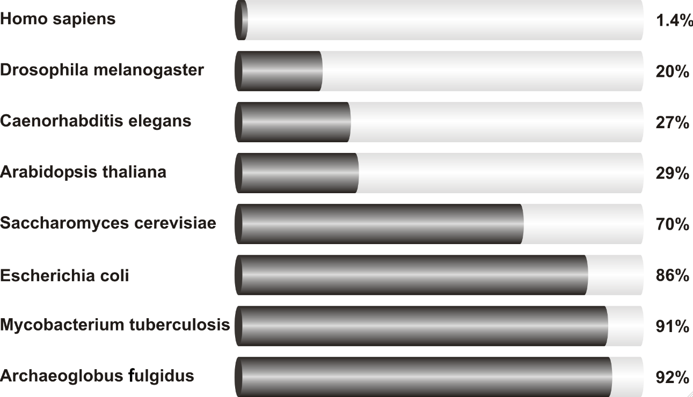
Svět nekódujících RNA
kódující geny představují méně než 2% celkové sekvence genomu
vs.
minimálně 90% lidského genomu je aktivně transkribováno
čím více je organizmus komplexní, tím více obsahuje nekódujících RNA
Recent evidence suggests that the non-coding RNAs (ncRNAs) may play
major biological roles in cellular development, physiology and pathologies.
NcRNAs could be grouped into two major classes based on the transcript
size: small ncRNAs and long ncRNAs.

Slide 3
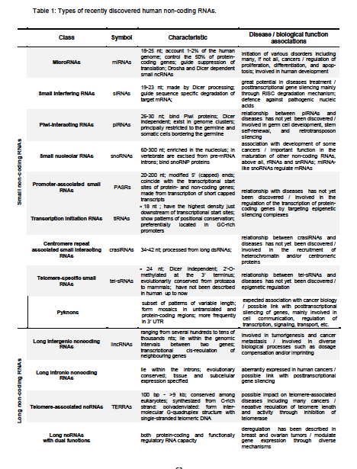
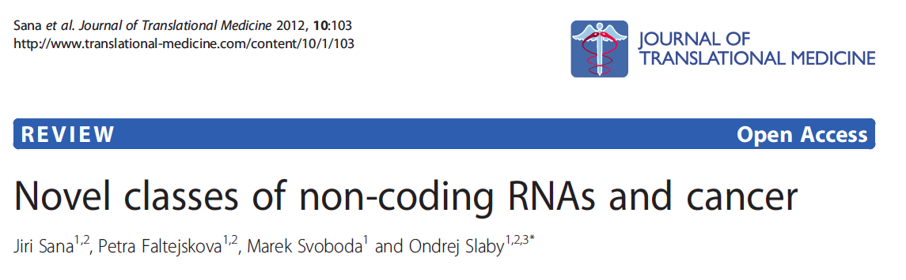
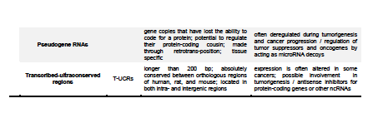
Nové třídy nekódujících RNA
Sana et al, J Transl Med, 2012

Slide 4
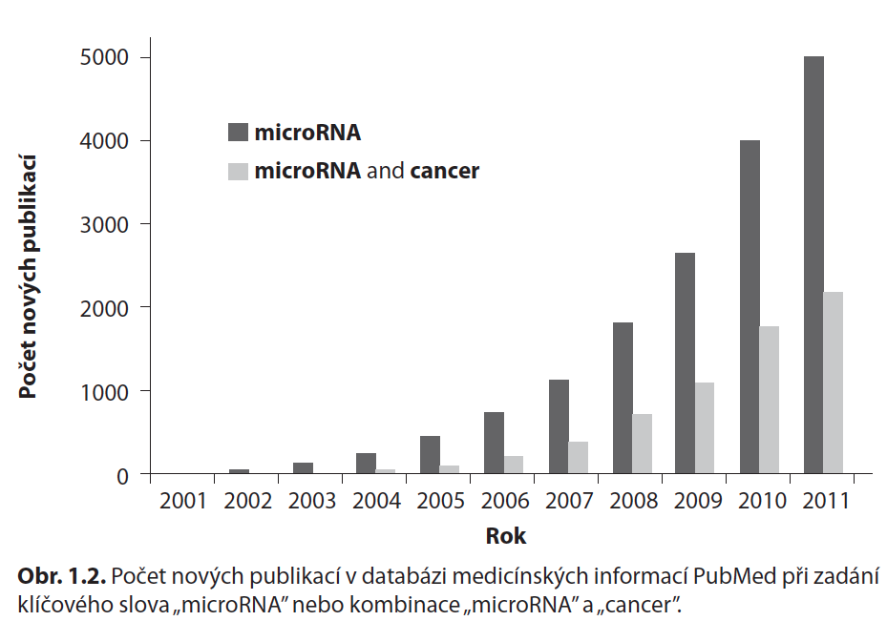
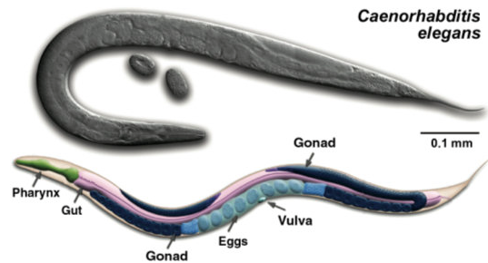
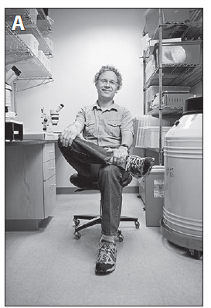
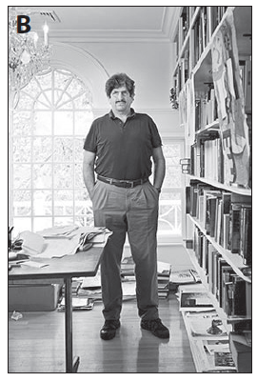
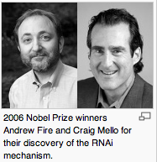
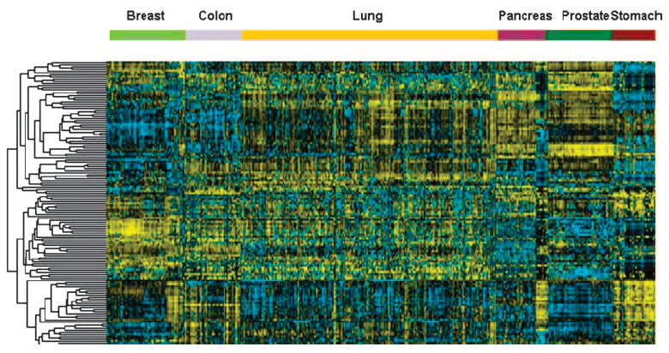
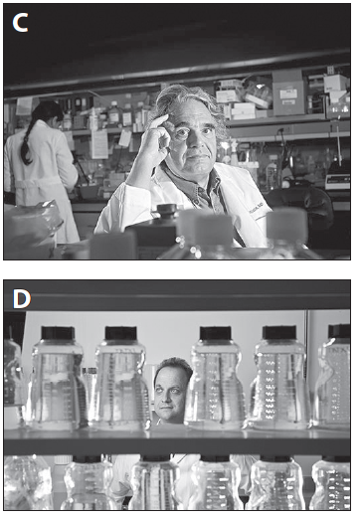

HISTORIE
1998 Fire, Mello – popis RNA interference
1993 Ambros, Ruvkun – objev miRNA lin-4
1999 Tuschl, Zamore,
Bartel, Sharp
-RNAi 21-23 fragmenty
2000-2001 Hannon
-Ago2, Dicer
Cell, 1993
microRNA = 43832
microRNA and cancer = 19433
19.10.2015 23.29
Nature, 1998
2002 Zamore
RNAi a miRNA sdílejí svoji efektorovou dráhu
2002 Croce, Calin miR-15,miR-16 u CLL
2004 Croce
50% miRNA genů na fragilních častech chromozomů
2006 Croce
Deregulace miRNA v nádorové tkáni
…
2007 První originální práce na téma
miRNA v onkologii v ČR ☺
PNAS, 2004

Slide 5
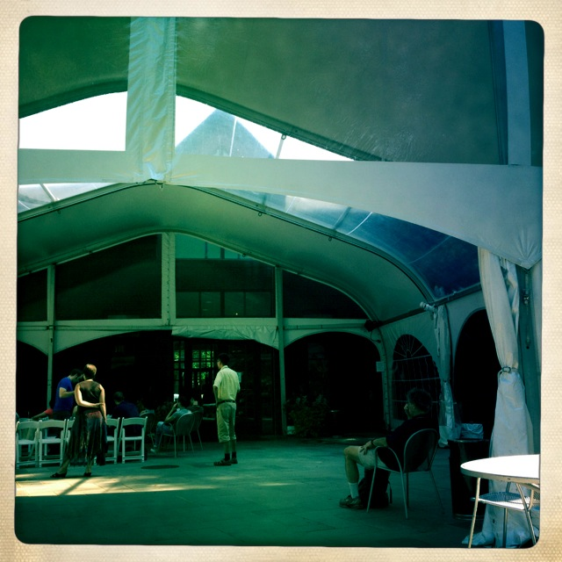
Současnost
NEW!
Victor Ambros
2012, CSHL
© O. Slabý

Slide 6
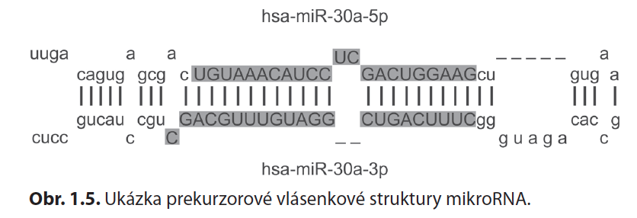
Definice mikroRNA
MikroRNA je definována jako krátká, 21–23 nukleotidů dlouhá jednořetězcová RNA, která vzniká z dlouhého primárního transkriptu (pri-miRNA) a vlásenkové prekurzorové struktury (pre-miRNA) účinkem ribonukleáz v jádře a cytoplazmě a jejíž hlavní funkcí je post-transkripční regulace genové exprese.
Kritéria:
krátká RNA musí být jednoznačně detekovatelná pomocí Northern blotu, RT-PCR nebo jiné standardní metody umožňující detekci RNA,
krátká RNA se musí vyskytovat v kmenové části vlásenkové, asi 70 nukleotidů dlouhé prekurzorové struktury,
sekvence krátké RNA a jejího prekurzoru musí být fylogeneticky konzervovaná (s výjimkou druhově specifických miRNA),
inhibice klíčových ribonukleáz v biogenezi miRNA musí vést k poklesu hladin krátké RNA a k akumulaci její prekurzorové struktury.

Slide 7
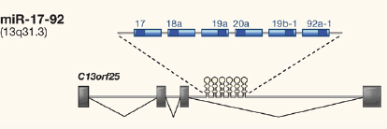
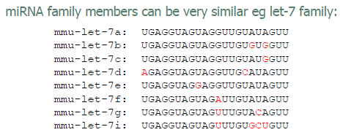
Úvod do molekulární medicíny 4/12
Základní fakta o mikroRNA
Přibližně 3% predikovaných lidských genů jsou geny pro miRNA
Jsou fylogeneticky vysoce konzervované
Geny pro miRNA jsou rozmístěny na všech lidských chromozomech s výjimkou Y
V databázi miRBase je anotováno 1390 mikroRNA*(1000 -2000 predikovaných)
Maturovaná miRNA je dlouhá 20-25 nukleotidů
MiRNA mají potenciál regulovat více než polovinu lidských kódujících genů
Jedna miRNA může regulovat desítky až stovky cílových mRNA
miRNA často tvoří rodiny nebo jsou kódovány v klastrech (eg. cluster miR-17)
*Sanger miRBase release 17.0, 2011
Strana 29
_{© Ondřej Slabý, 2009}

Slide 8
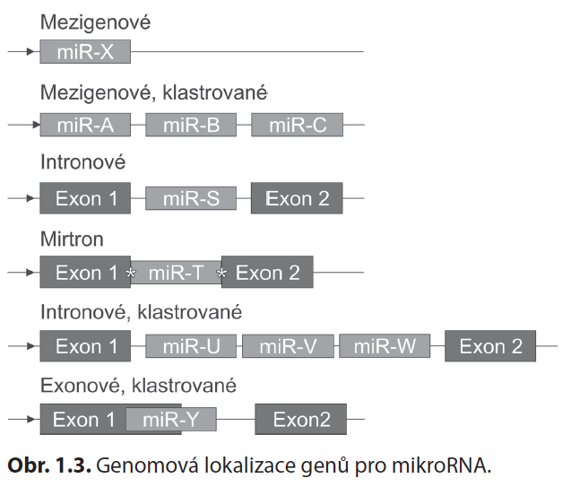
Struktura a distribuce genů pro mikroRNA v lidském genomu
Geny pro miRNA jsou rozmístěny na všech lidských chromozomech s výjimkou chromozomu Y.
Přibližně 50 % miRNA se nachází v podobě klastrů (u člověka 55 klastrů), které jsou přepisovány jako polycistronní primární transkripty.
Dle vztahu ke známým a definovaným transkripčním jednotkám dělíme na
Mezigenové miRNA (přibližně 50 %)
Intronové miRNA (přibližně 40 %)
miRtrony
Exonové miRNA

Slide 9
Biogeneze a funkce mikroRNA
Transkripce miRNA genu
pri-miRNA jsou zpracovány pomocí RNáz Drosha a Pasha
pre-miRNA exportovány pomocí Exportinu 5 do cytoplazmy
Zpracovaní pomocí RNázy Dicer

Slide 10
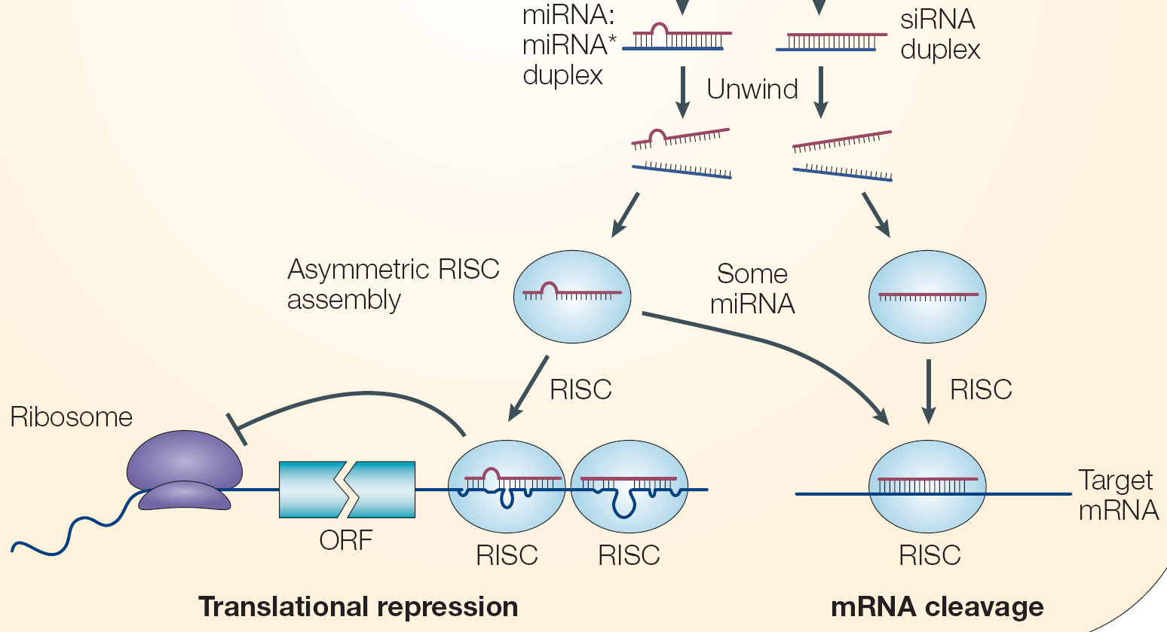
microRNA: licensed to kill messenger
5. Aktivní vlákno je inkorporováno do komplexu RISC
Represe translace nebo degradace mRNA v závislosti na míře komplementarity
Biogeneze a funkce mikroRNA

Slide 11
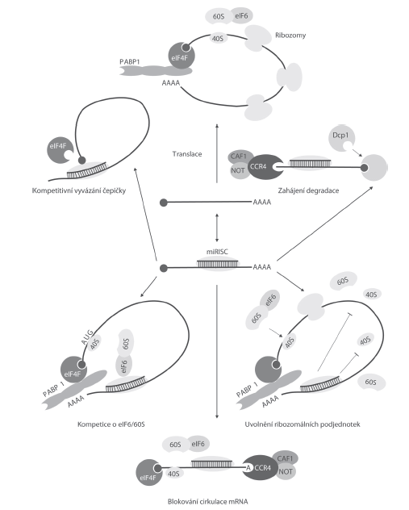
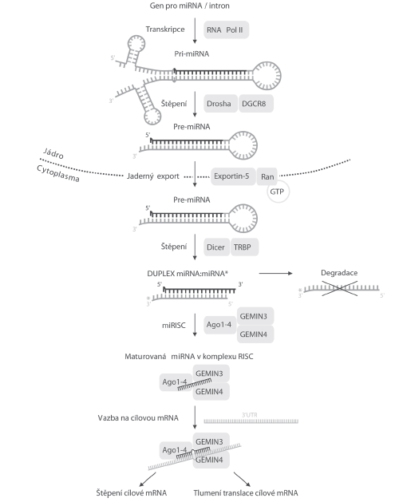
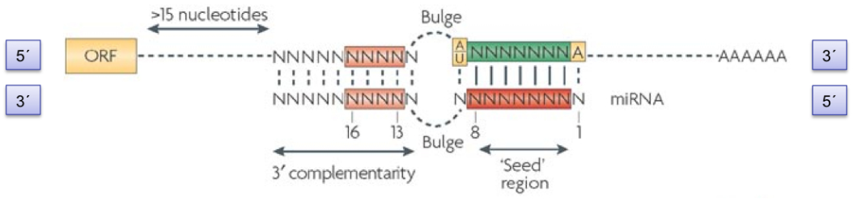
Kanonický model biogeneze a funkce mikroRNA
NEW!
deadenylace
REPRESE
DESTABILIZACE
REPRESE
DESTABILIZACE mRNA!!!
Pokles hladiny proteinových produktů
cílových genů je ve více než 80%
způsoben poklesem hladin mRNA
v důsledku jejích destabilizace a nikoliv
translační represí. (využití RPF)
Guo, Bartel, Nature, 2010

Slide 12
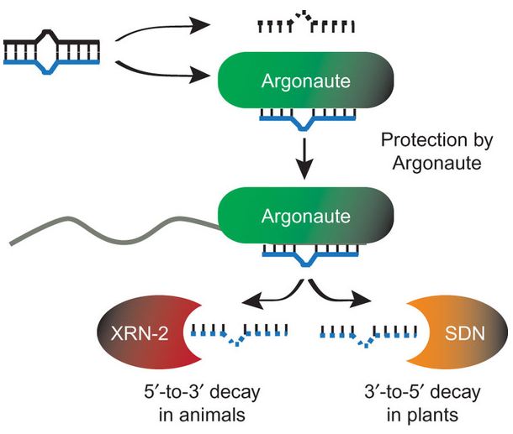
Biologický poločas a rozpad mikroRNA
MiRNA obecně představují vysoce stabilní molekuly, poločas miRNA
v buněčných liniích nebo orgánech dosahuje mnoho hodin nebo dokonce i dnů!
MiRNA mohou být regulované například blokováním jejich vazebných míst na mRNA pomocí RNA-vazebných proteinů. Volné miRNA jsou méně stabilní
Kai S, Nature Struct. Mol. Biol. 2010

Slide 13
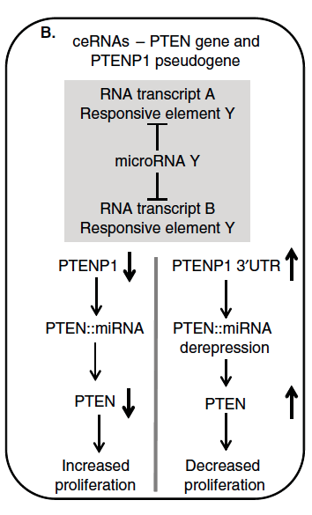
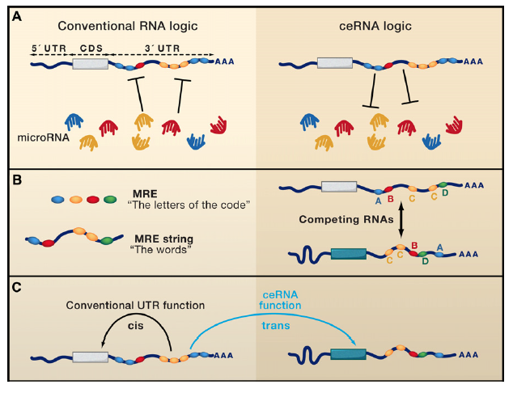
Koncept kompetujících endogenních RNA - ceRNAs
NEW!
Opačné vnímání regulačního mechanizmu miRNA → mRNA, kdy tzv. „competing endogenous RNA“ (ceRNA) regulují hladinu daného transkriptu tak, že soutěží o vazbu miRNA, která má schopnost daný transkript post-transkripčně
regulovat. Všechny transkripty, které mají vazebná
místa pro jednu miRNA, a tak možnost soutěžit
její vazbu a vzájemně ko-regulovat svou expresi,
potom vytvářejí komplexní síť (ceRNA network).
Salmena, Pandolfi, Cell, 2011
Alemeida, Calin, Expert Opin. Biol. Ther., 2012

Slide 14
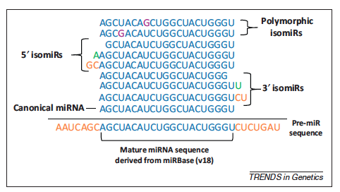
IzomiRs
NEW!
Poprvé popsány v roce 2008 na základě výsledků sekvenačních studií (Morin et al., 2008, Genome Res)
Jedna oblast kódující miRNA může vést ke vzniku mnoha rozdílných izomiRs.
Zastoupení jednotlivých izomiRs je tkáňově specifické a může se měnit v rámci odpovědi na různé biologické signály.
Vznik 5’ a 3’ izomiRs je podmíněn štěpením Droshou a Dicerem nebo účinkem transferáz.
Polymorfní izomiRs mohou vznikat v důsledku SNP (vzácné) nebo editací mikroRNA (A-I).
Funkční dopady: specificita pro cílové mRNA, Ago loading, biologický poločas
Neilsen, Trends in Genetics, 2012

Slide 15
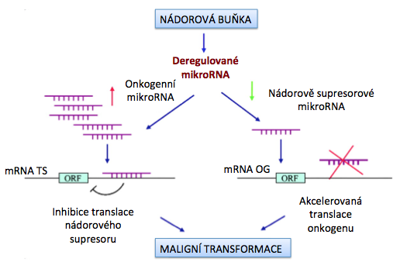
MikroRNA jako onkogeny nebo nádorové supresory

Slide 16
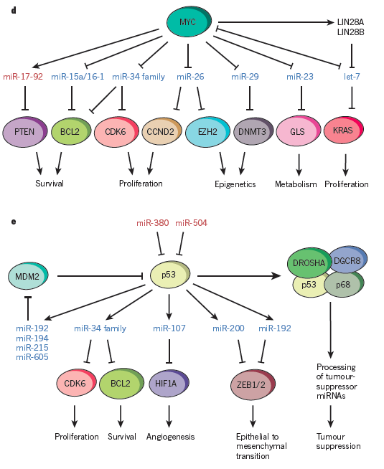
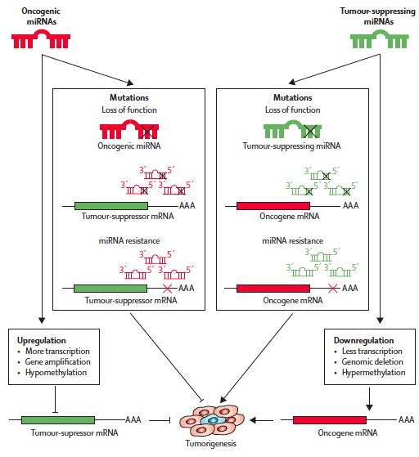
MikroRNA jako onkogeny nebo nádorové supresory
Kong et al, Lancet Oncology 2012
Lujambio, Nature 2012

Slide 17
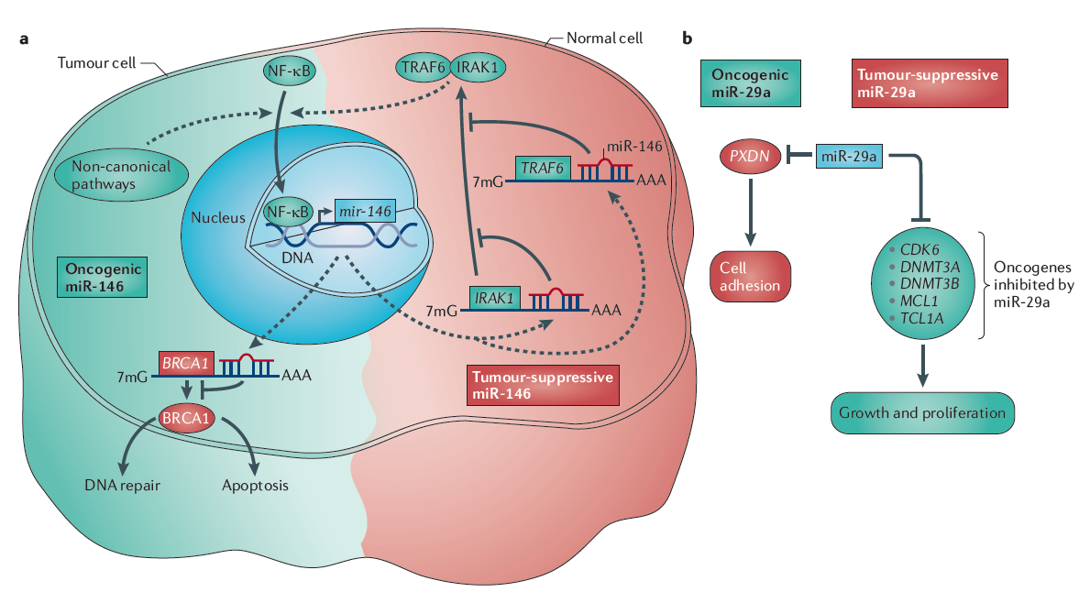
MikroRNA jako onkogeny nebo TS v závislosti na kontextu
Kasinsky, Slack, Nature Reviews Cancer, 2012

Slide 18
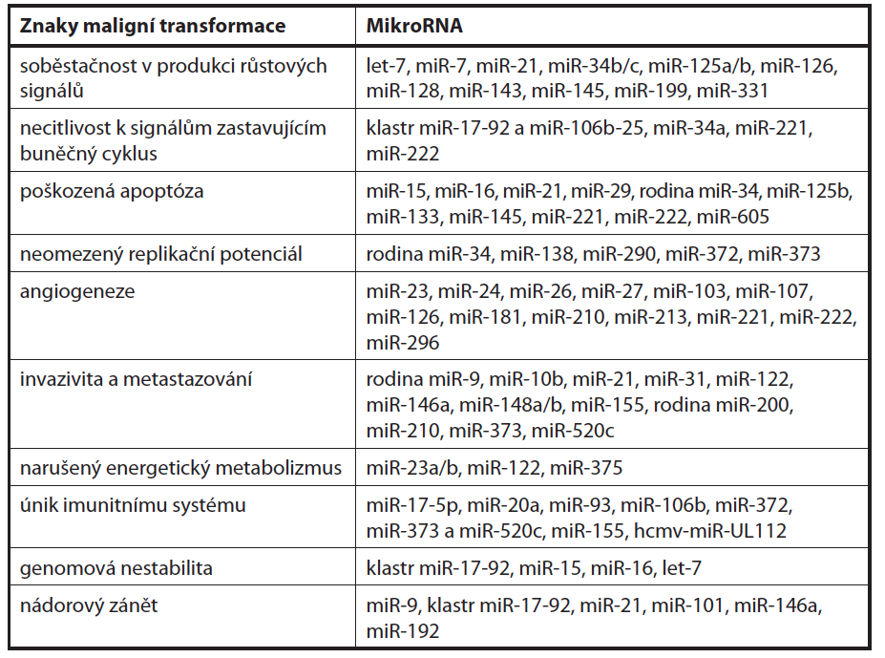
MikroRNA v patogenezi nádorových onemocnění
MikroRNA jsou zapojeny do regulace všech šesti klasických a čtyř nových znaků maligního
nádoru dle Weinberga a Hanahana. (Hallmarks of Cancer: The Next Generation, Cell, 2011)
Slaby et al., Galen, 2012

Slide 19
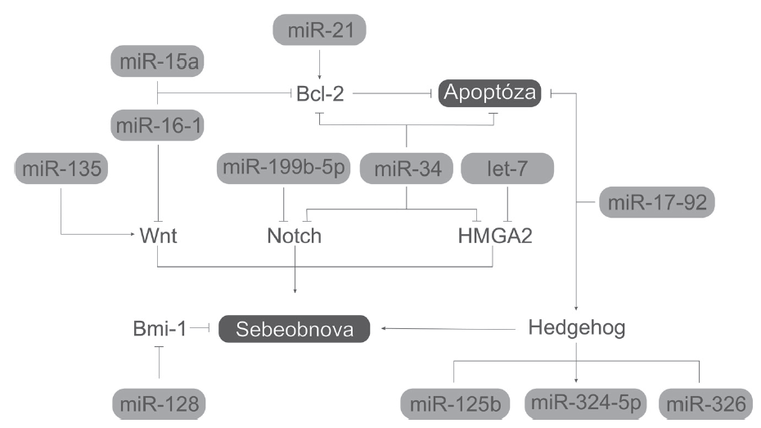
MikroRNA v patogenezi nádorových onemocnění
NEW!
MikroRNA jsou zapojeny do regulace klíčových signálních drah regulujících kmenové vlastnosti nádorových buněk.
Slaby et al., Galen, 2012

Slide 20
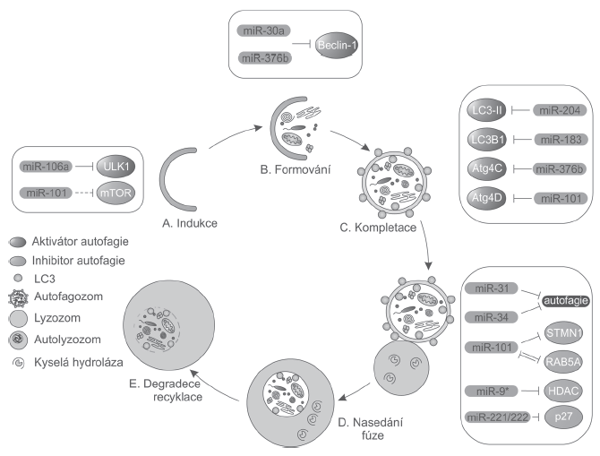
MikroRNA v patogenezi nádorových onemocnění
NEW!
MikroRNA se podílejí na regulaci klíčových procesů autofagie, jako jsou signalizace mTOR,
skládání komplexu ULK1, interaktom proteinu Beclin-1 nebo ATG4 signalizace.
Slaby et al., Galen, 2012

Slide 21
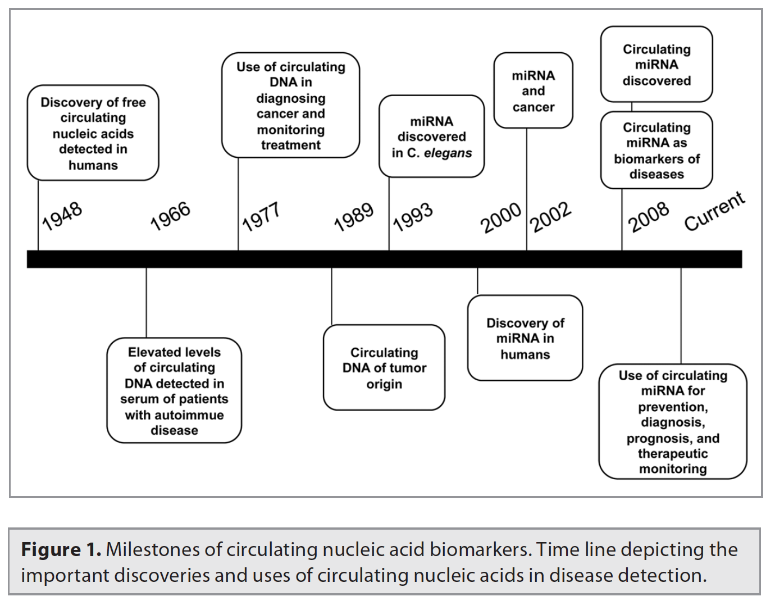
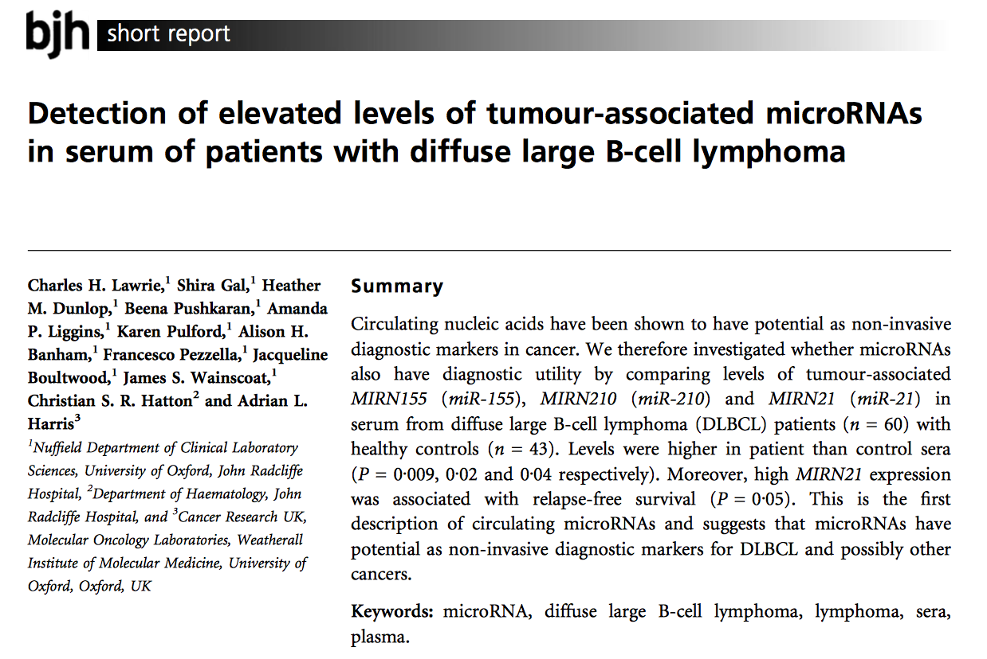
Milestones of circulating nucleic acid biomarkers
Since 2008 more than 7000 citations

Slide 22
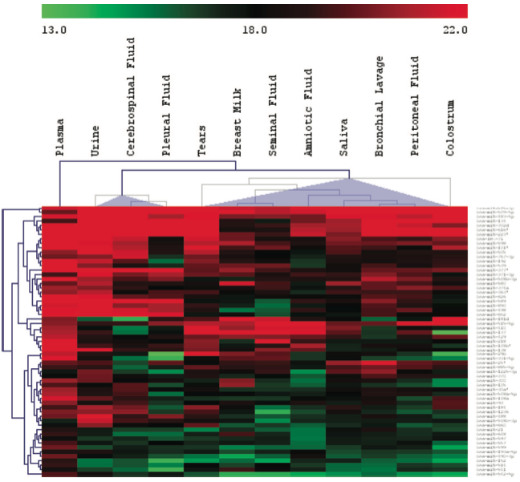
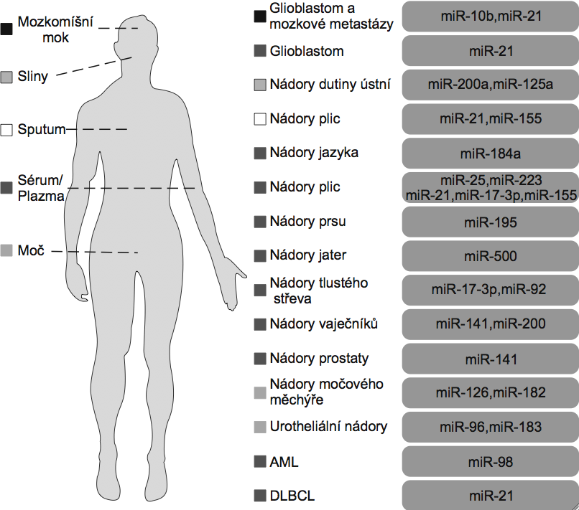
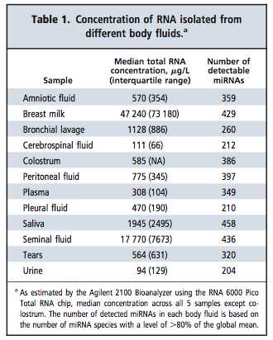
Cirkulující mikroRNA jsou přítomny ve dvanácti typech tělních tekutin
Weber et al., Clin Chem, 2010

Slide 23
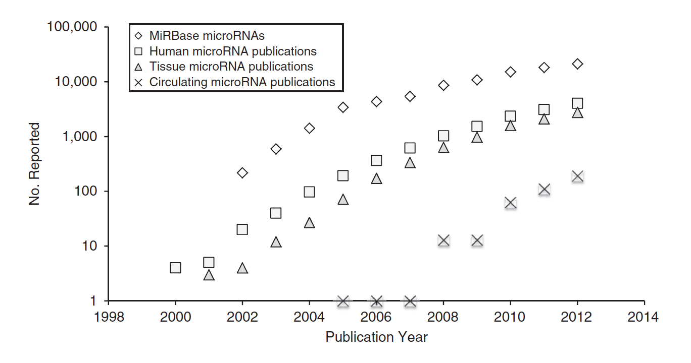
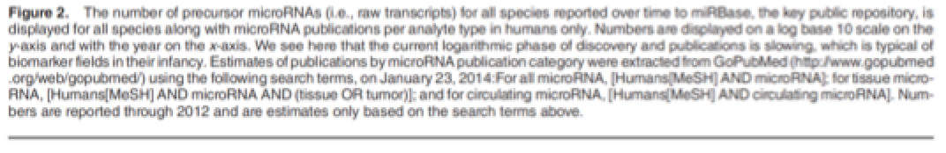
Number of publications focusing tissue/circulating microRNAs
27.7.2015
1099 studies
Nair et al, Am J Epid, 2014

Slide 24
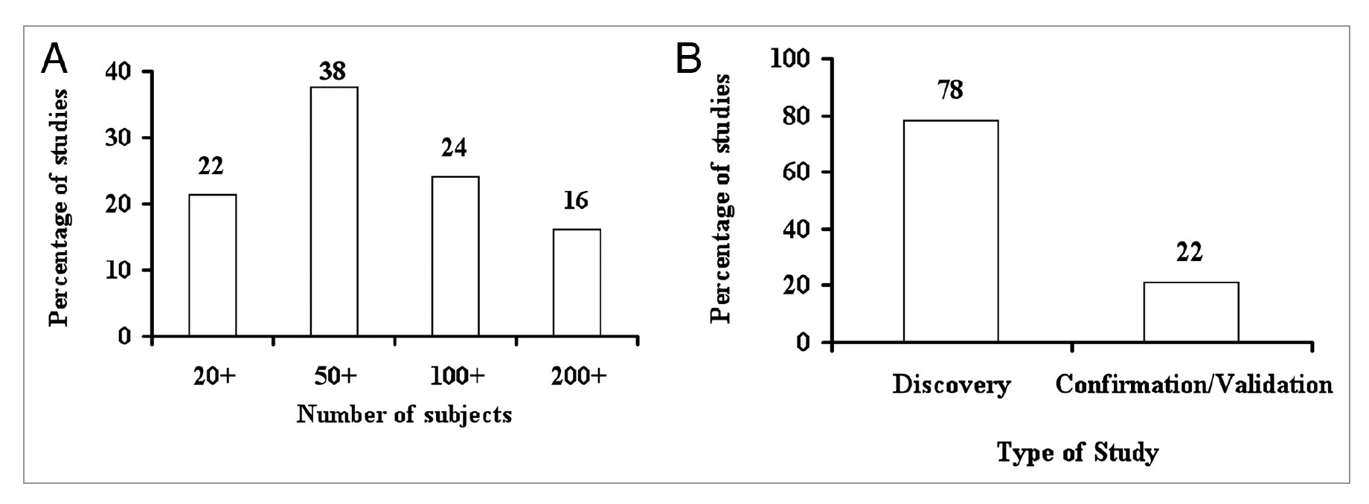
Survey of circulating microRNA study design (Jan 2012)
MAJORITY OF THE STUDIES SUFFER WITH
LOW NUMBER OF SUBJECTS!
NO INDEPENDENT VALIDATION!
Weiland et al, RNA Biology 2012

Slide 25
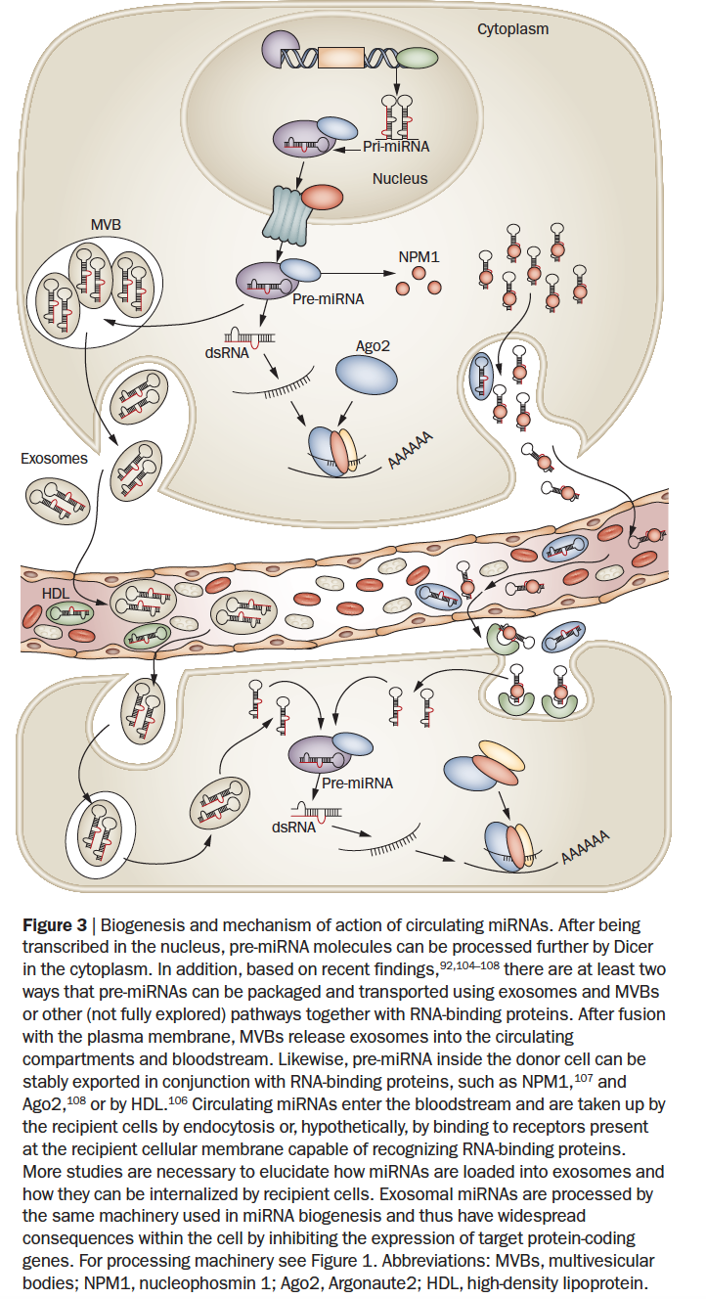
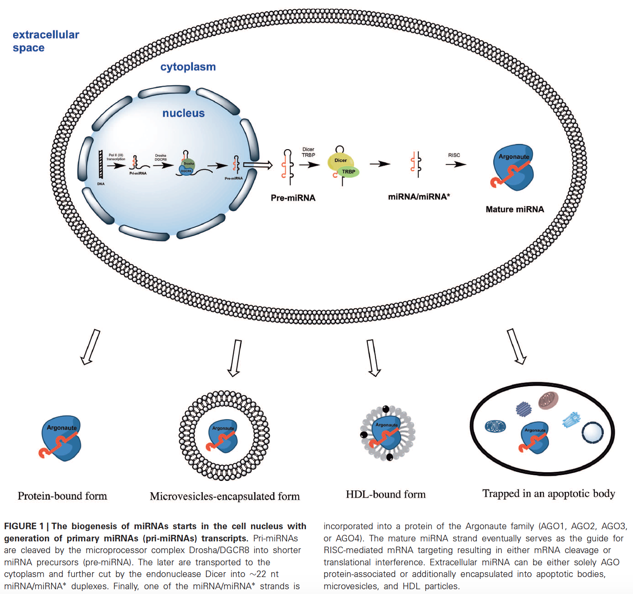
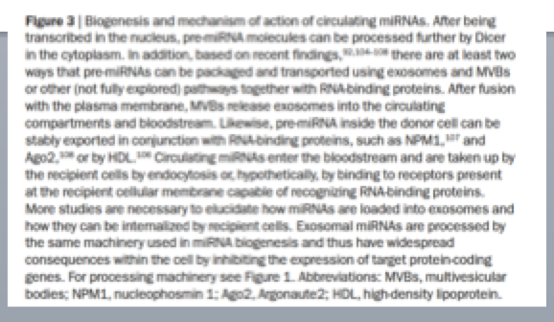
Biogenesis and mechanism of action of circulating microRNAs
Schwarzenbach et al, Nat Rev Clin Oncol, 2014

Slide 26
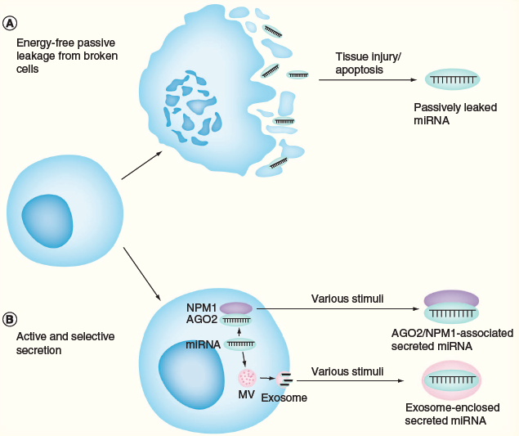
Biogenesis and mechanism of action of circulating microRNAs
Redova, Slaby, Future Oncology 2013

Slide 27
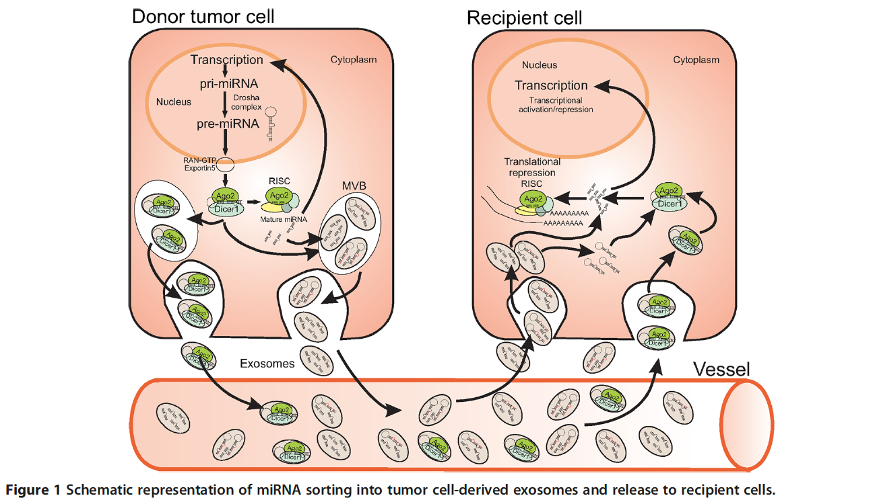
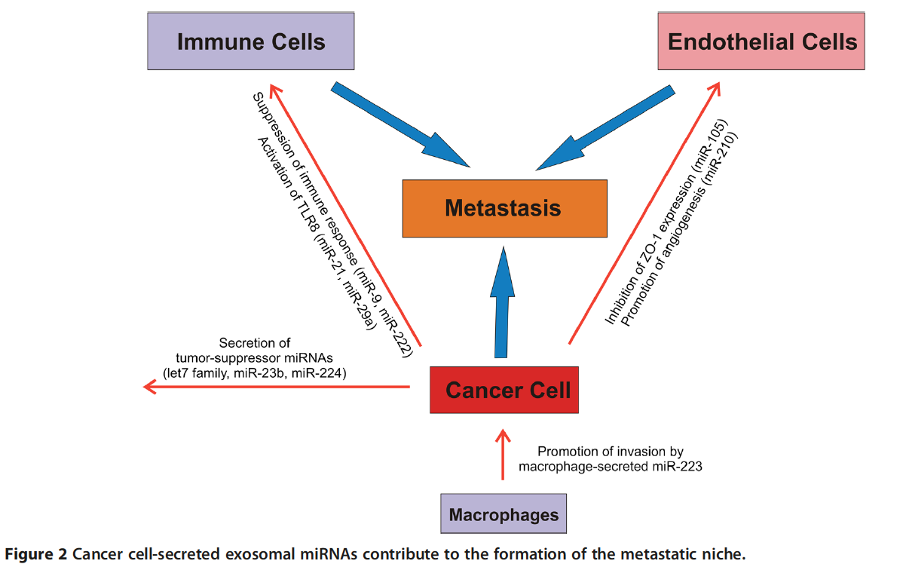
Tumor cell-derived exosomes to recipient cells
Falcone et al, JECCR, 2015

Slide 28
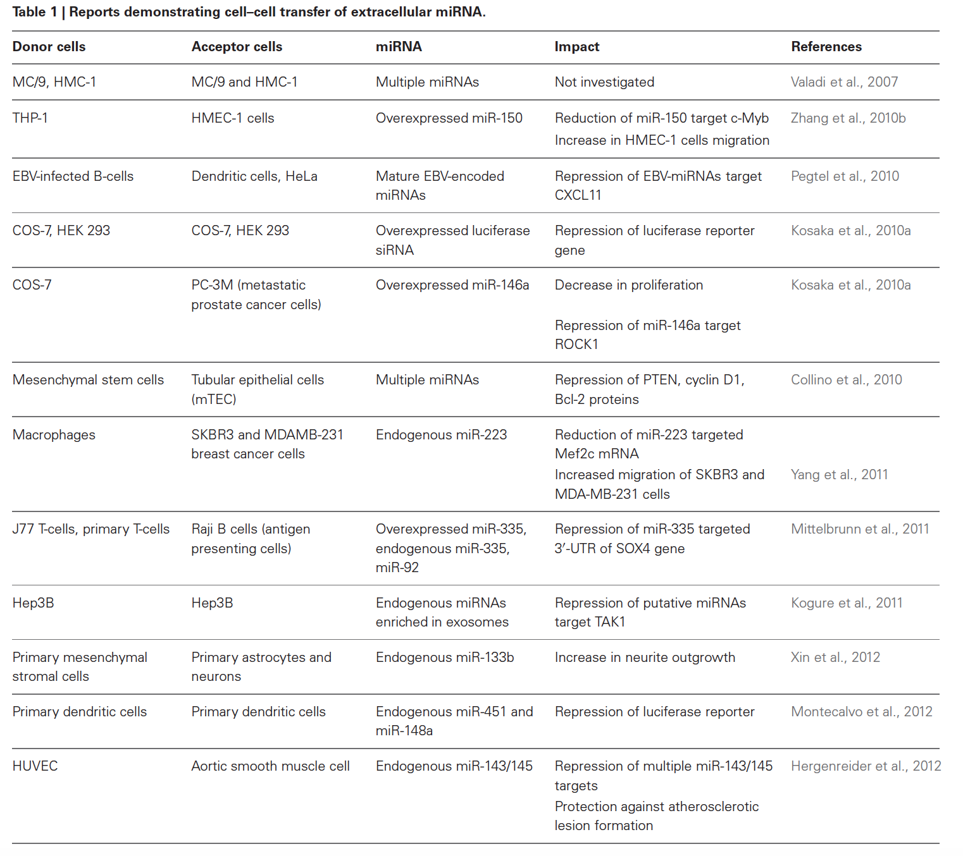
Reports to demonstrate cell-cell transfer of extracellular miRNAs
Turchinovich et al, Front Genet, 2013

Slide 29
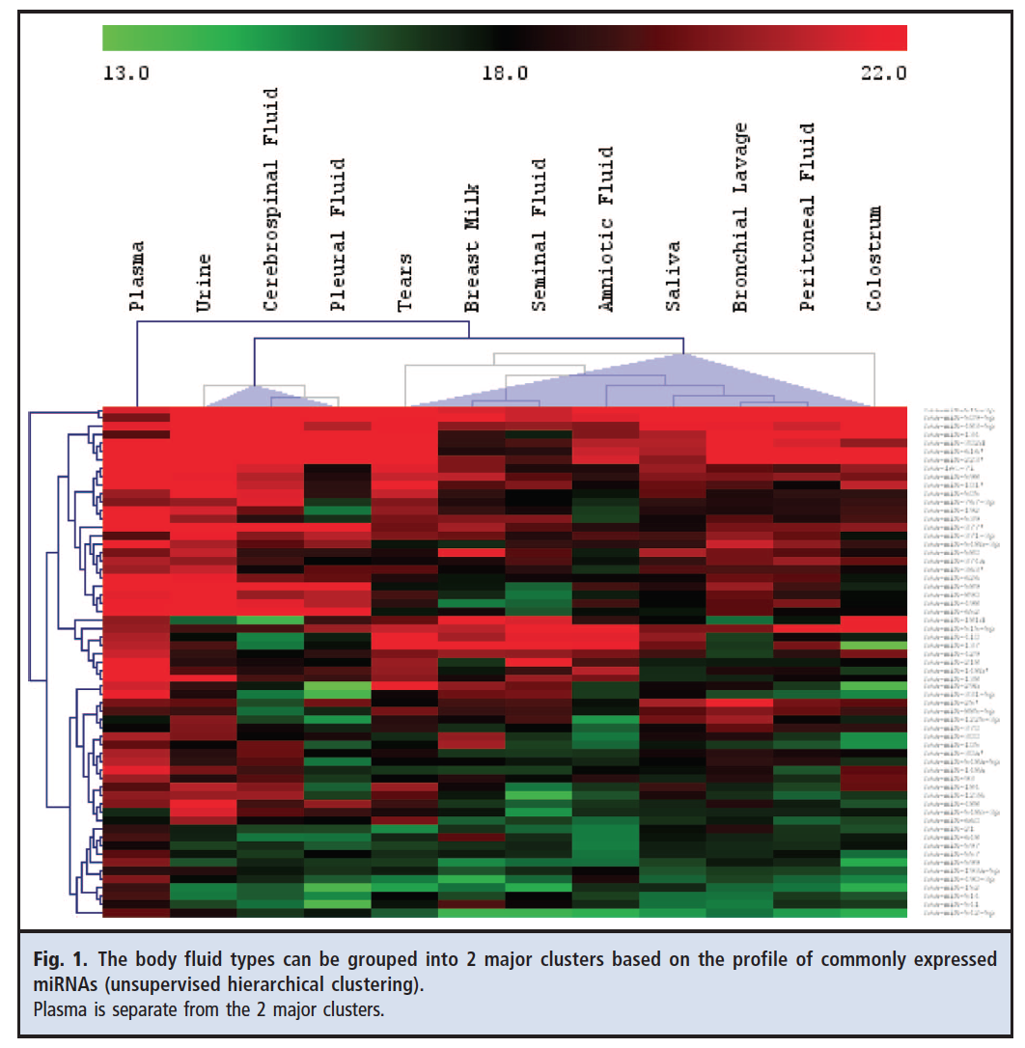
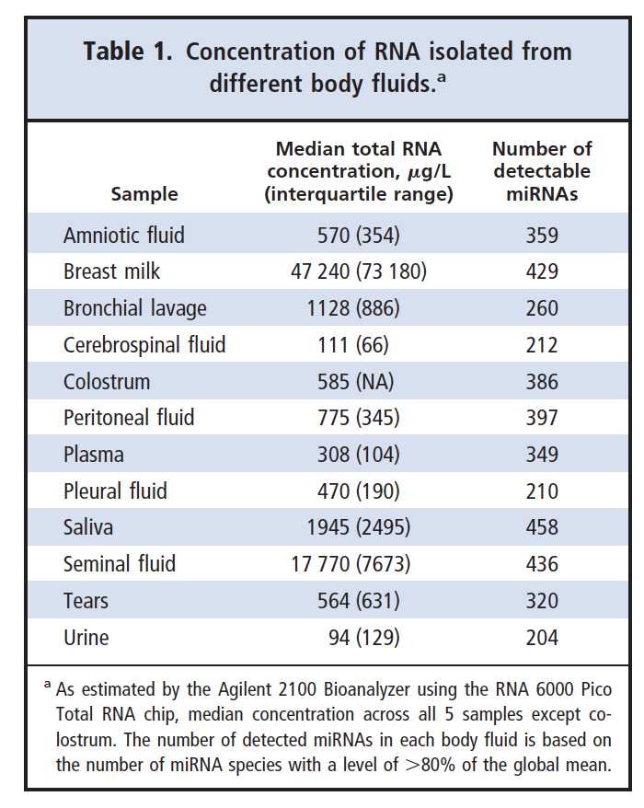
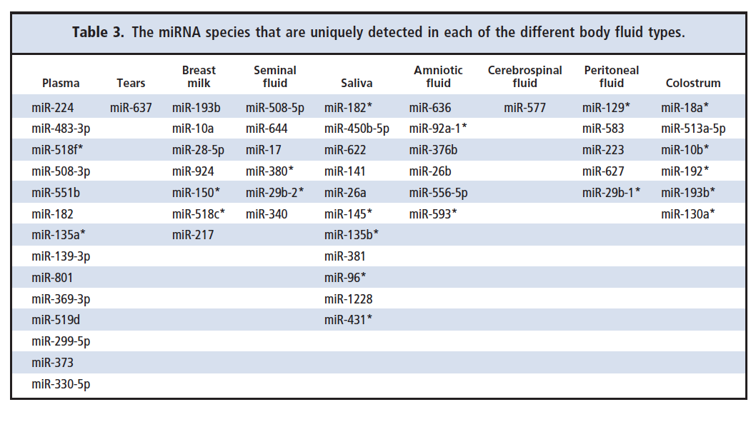
MiroRNAs are present in 12 body fluids
Weber et al, Clinic Chem 2010, >375 citations

Slide 30
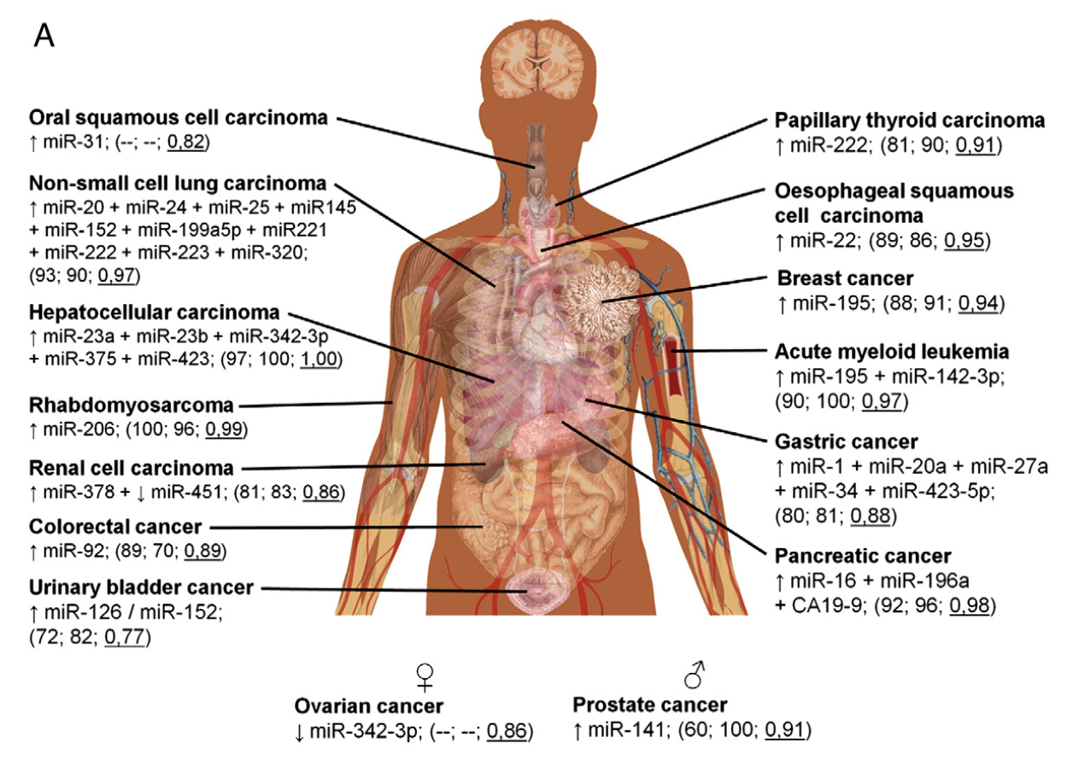
There are specific profiles of circulating microRNAs in cancer
De Guire et al, Clinic Biochem, 2013

Slide 31

Circulating microRNAs
are associated with wide
range of pathologies
De Guire et al, Clinic Biochem, 2013

Slide 32



Stabilita cirkulujících mikroRNA
Gilad et al., 2008

Slide 33

Příčina stability cirkulujících mikroRNA
Mlcochova et al., Urologic Oncology 2013

Slide 34

Pre-analytical variables affecting analysis of circulating microRNAs
Specimen collection and processing
(collection tubes, additives (serum-clot activators, plasma-anticoagulants EDTA, heparin-heparinase), centrifugation, clotting time, time to processing,…)
Storage and stability
Circulating microRNAs should be stable when stored at -20 and -80ºC and
for a short time at RT or 4ºC
There are conflicting data about the effect of freeze/thaw cycles
Blood cell count
Different blood cell count significantly change the microRNA expression profile
Haemolysis
miRNAs present in RBC could falsely elevate levels in haemolyzed samples
Platelet contamination
MiRNA present in platelets could significantly contaminate serum profiles
Plasma volume/components
optimal volume is necessary because due to presence of enzyme inhibitors
Pre-amplification of microRNAs
Other common preanalytical variables:
gender, age, smoking, fasting, dietetic miRNAs

Slide 35


Sérové mikroRNA jako diagnostické biomarkery u CRC
89% senzitivita
70% specificita
ALE…..
Ng et al, GUT, 2009

Slide 36
Sérové mikroRNA jako diagnostické biomarkery u CRC
miR-17-3p
(P = 0,65)
miR-29a
(P = 0,27)
miR-92a
(P = 0,90)
miR-17-3p, miR-29a, miR-92a, miR-135b
endogenní kontrola: miR-16
100 pacientů, 30 zdravých dárců
ČESKÁ REPUBLIKA
Faltejskova et al, Cancer Biomarkers, 2012

Slide 37

Vliv hemolýzy na hladiny vybraných sérových mikroRNA
Unpublished data, 2014

Slide 38


Vliv normalizace dat na hladiny sérových mikroRNA
30 zdravých dárců, 30 pacientů s CRC, 30 pacientů s RCC
9 genů/miRNA nejčastěji používaných k normalizaci exprese miRNA v tělních tekutinách:
let-7a, miR-16, miR-93, miR-103, miR-106a, miR-191, miR-192, miR-223 and RNU43
Identifikace nejvíce vhodných referenčních genů užitím NormFinderu a GeneNormu

Slide 39


Vliv normalizace dat na hladiny sérových mikroRNA
Užití rozdílných přístupů k normalizaci exprese cirkulujících
mikroRNA může vést ke zcela rozdílných výsledkům!
ZVÝŠENÁ HLADINA
SNÍŽENÁ HLADINA
ZVÝŠENÁ HLADINA
Absolute quantification
miR-16 as reference gene
let-7a as reference gene
P<0.001
P<0.001
HC
CRC
HC
CRC
HC
CRC
Petra Faltejsková

Slide 40


MiR-21 jako biomarker u kolorektálního karcinomu
amount of molecules per 1 ng of RNA
P < 0.0001
healthy donors
CRC patients
amount of molecules per 1 ng of RNA (log₁₀)
N=125
N=125
Slaby et al, Oncology 2007
P = 0.0004
TNM STAGE
Faltejskova et al, Int J Colorectal Disease 2011
unpublished data 2014

Slide 41



Cirkukující sérové mikroRNA v diagnostice renálního karcinomu
Vzorky pacientů
Vzorky kontrol
Škála hladin mikroRNA
⬇
⬆
Robert Iliev
Vzorky krevního séra rozdělené do skupin na základě rozdílné exprese miRNA (žlutá barva znamená vzorky pacientů s renálním karcinomem, modrá pak vzorky kontrolních jedinců, vyhodnoceno metodou LIMMA, p<0001)
Redova et al., J Transl Med 2012

Slide 42




Cirkukující sérové mikroRNA v diagnostice renálního karcinomu
P<0.0001
P<0.0001
miR-378+miR-210
N=215
N=125
AUC=0,848
Sensitivity 80%
Specificity 76%
Fedorko, Int J Mol Sci, 2015

Slide 43







Močové mikroRNA jako diagnostické biomarkery uroteliálního karcinomu
Hanka
Mlčochová
Jarda Juráček
4 zdraví dobrovolníci
odběry 3x denně po dobu 5 dnů
unpublished data 2015

Slide 44


Močové mikroRNA jako diagnostické biomarkery uroteliálního karcinomu
59 miRNA
P<0,01
unpublished data 2015

Slide 45


Močové mikroRNA jako biomakrery karcinomu močového měchýře
miR-31
miR-93
N=47
Two examples of successful validation
Second phase of validation, patent
unpublished data 2015

Slide 46

Small RNA sequencing in blood serum of colorectal cancer patients
Pooled samples
Only spectrophotometrically evaluated non-heamolyzed samples were included
1 pool = blood serum of 12 patients (200ul serum, one pool=2,4 ml)
5 pools of healthy donors = 60 healthy donors
12 pools of CRC patients based on serum samples of 144 colorectal cancer patients
(36 CRC patients of each clinical stage I-IV)
RNA purification - miRNeasy Serum/plasma Kit (Qiagen) (glycogen as carrier)
RNA yield 70-140 ng
Illumina MiSeq, TruSeq Small RNA kit
2 pools in one sequencing run (7,5M per pool)

Slide 47


Peak Size
High Sensitivity DNA Bioanalyzer assay as checkpoint
for correct size selection during library preparation
miRNA/piRNA
constructs

Slide 48




The proportions of annotated and non-annotated reads
TUMOR TISSUE
BLOOD SERUM
34% vs 4% mature miRNAs
More than 95% of all reads showed an average Q score >30.

Slide 49

Percentage of mapped and annotated miRNA/piRNA reads
compared to the total number of sequences
32,7%
3,5%
5,67%
1,48%

Slide 50

Ten most abundant microRNAs among all blood serum samples analyzed
4 of 10 most abundant miRNAs
in serum originated from RBC

Slide 51

isomiRs in circulation and tissue
miR-92 in colon tissue
miR-92 in blood serum
of healthy donor
IsomiRs with additional bases
are increased in blood serum !!!

Slide 52
MicroRNA differentialy expressed in blood serum of CRC patients and healthy donors
20 miRNAs
p<0.0001

Slide 53
MicroRNA differentialy expressed in serum
of EARLY CRC patients and healthy donors
6 miRNAs with p<0.0001

Slide 54
MicroRNA differentialy expressed in serum
of lymph node-negative and positive CRC cases
12 miRNAs with p<0.00001

Slide 55
MicroRNA differentialy expressed in serum
of CRC cases with and without distant metastasis
8 miRNAs
with p<0.001

Slide 56

CIRCULATING microRNAs as biomarkers in clinical trials

Slide 57


MikroRNA jako tkáňové biomarkery spojené se známými histologickými a molekulárními podtypy nádorových onemocnění

Slide 58




MikroRNA jako tkáňové biomarkery
mikroRNA nepodléhají degradačním procesům během formalínové fixace a archivace
v parafinových blocích jako je tomu u mRNA
ARCHIVY FFPE MATERIÁLU NA PATOLOGIÍCH JE TAK MOŽNÉ VYUŽÍVAT
PRO ROZSÁHLE RETROSPEKTIVNÍ STUDIE
versus
mikroRNA z FFPE
mRNA z FFPE
Yaguang Xi, RNA, 2007, 13:1–7

Slide 59


MikroRNA rozdílně vyjádřené v nádorové tkáni glioblastomu
p<0.00001
Jiří Šána
Andrej Bešše
Sana J, Carcinogenesis, 2014

Slide 60

Prognostická sada 6-miRNA u pacientů s glioblastomem
7,8 měs.
9,8 měs.
7 měs.
4,4 měs.
Sana et al, Carcinogenesis, 2014

Slide 61



Prognostická sada 6-miRNA u pacientů s glioblastomem
Replacement of miR-31 in GBM cells
16 měs.
16,2 měs.
12 měs.
7,5 měs.
Sana et al, Carcinogenesis, 2014

Slide 62


MikroRNA jako terapeutické cíle
Nádorově supresorová
mikroRNA
Substituční terapie
Iorio et al., EMBO Mol Med, 2012
Wurdinger et al., Pharmacogenomics J, 2008

Slide 63

MiR-215 jako nádorový supresor u kolorektálního karcinomu
miR-215
Petra
Faltejsková
EP
TT
N=240 párových vzorků (tumor vs. non-tumoral colon tissue)
Faltejskova et al.,J Cell Mol Med 2012

Slide 64



MiR-215 koreluje s klinickým stádiem a bezpříznakovým přežíváním u pacientů s CRC
Low expression
High expression
Faltejskova et al.,J Cell Mol Med 2012

Slide 65
Navýšení hladin miR-215 tlumí proliferací buněk odvozených od CRC
P = 0.0168
P = 0.0122
P = 0.0273
Faltejskova et al.,J Cell Mol Med 2012

Slide 66
MiR-215 indukuje apoptózu a zástavu buněčného cyklu v G1 fázi
P < 0.001
P = 0.01
P < 0.05

Slide 67



MiR-215 snižuje migrační kapacitu nádorových buněk
↓ 50%

Slide 68
Jaké mRNA jsou pomocí miR-215 regulovány???
HOXB9
EREG
XIAP
TYMS
CD164
ZEB2
PROLIFERATION
APOPTOSIS
CELL CYCLE
MIGRATION

Slide 69
Jaké mRNA jsou pomocí miR-215 regulovány???
*
*
*
**
***
***
**
**
**
**

Slide 70
Jaké mRNA jsou pomocí miR-215 regulovány???
**
***
***
***
***
***
***
***
unpublished data 2015

Slide 71






MiR-215 ovlivňuje růst nádoru in vivo
Jana
Merhautová
HCT-116^{+/+} (clone 33)
N=5
unpublished data 2015
HCT-116^{+/+} (clone 33)

Slide 72

MikroRNA jako terapeutické cíle
Seznam mikroRNA které jsou testovány jako potenciální terapeutické cíle
x

Slide 73



MikroRNA ja ko terapeutické cíle
Miravirsen, anti-miR-122

Slide 74



MikroRNA jako terapeutické cíle: from bench to bedside
MRX34 – hepatocelulární karcinom a jaterní metastázy

Slide 75


Poděkování
CEITEC, Skupina Molekulární onkologie II
 | doc. RNDr. Ondřej Slabý, PhD
postdocs | Mgr. Martina Rédová, PhD doc. MUDr. Marek Svoboda, PhD doc. MUDr. Julie Bienertová-Vašků, PhD Nithyananda Thorenoor, PhD
PhD studenti | Mgr. Renata Héžová
 | Mgr. Jiří Šána
 | Mgr. Petra Faltejsková Mgr. Hana Mlčochová Mgr. Robert Iliev Mgr. Zbyněk Čech Mgr. Jana Merhautová Mgr. Andrej Bešše Mgr. Jitka Mlčochová Mgr. Jaroslav Juráček
Pregraduální studenti | Bc. Anna Čurdová Bc. Renata Kleinová
 | Bc. Zdeňka Kosařová
 | Bc. Soňa Klusová
 | Bc. Zuzana Ožanová
Masarykův onkologický ústav
Doc. MUDr. Marek Svoboda, Ph.D.
Prof. MUDr. Rostislav Vyzula, Ph.D., Prof. MUDr. Pavel Šlampa, CSc.
Doc. MUDr. Jan Doležel, Ph.D.
MUDr. Radek Lakomý, Ph.D., MUDr. Alexandr Poprach, Ph.D., MUDr. Michal Staník, Ph.D., MUDr. Radim Němeček,..
FN Brno
prof. MUDr. Zdeněk Kala, CSc., doc. MUDr. Leoš Křen, Ph.D., prof. MUDr. Dalibor Pacík, CSc., MUDr. Michal Fedorko,
MUDr. Jan Hlavsa, Ph.D.,…. FNuSA Brno – prof. MUDr. Markéta Hermanová, Ph.D., doc. MUDr. Radim Jančálek, Ph.D.

